Slide 1
Enterální výživa v intenzivní péči

Slide 2
Enterální strava
• Aplikace tekutých výživných substrátů do trávicího traktu
• Enterální výživě je dávána přednost tam, kde zůstává alespoň částečně zachována funkce zažívacího traktu.
• Enterální výživa je proti výživě parenterální :
–jednodušší
–menší riziko komplikací
–levnější.

Slide 3
Výhody EV
• Přirozená
• Jednoduchá
• Více přístupů do GIT
• Chrání před atrofií střevních klků /výživa střeva/
• Stimuluje imunitní systém střeva
• Reguluje využití živin /průchod játry/
• Reguluje metabolismus /stimulace hormonů
GIT/
• Snižuje agresivitu HCL v žaludku /prevence vředů/

Slide 4
Indikace:
• Neschopnost přijímat dostatečné množství potravy
• Porucha funkce zažívacího traktu
– peristaltiky
– trávení
– vstřebávání
Kontraindikace
• Perforace trávicí trubice
• Těžké hyperkatabolickéstavy /polytrauma,popáleniny/
• Ileus
• NPB /krvácení, perforace,akutní pankreatitis/
• Selhání střeva či afunkčnítrávicí trakt (těžké průjmy či zvracení, těžká malabsorpce)
• Atonie žaludku a střev

Slide 5
Komplikace
• Posun sondy a aplikace EV mimo GIT
–nejčastěji do dýchacích cest –respirační pneumonie
• Eroze a otlaky v místě zavedení sondy
• Poruchy motility
–gastroesofageální reflux a aspirace výživy
• Průjmy, dehydratace
–důsledek změny osmolality ve střevě
• Nadýmání, nauzea, křeče
–při nesprávné rychlosti, množství, případně teploty podávané výživy
• Infekce
–při kontaminaci EV

Slide 6
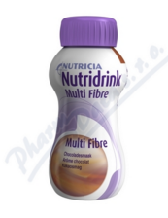
Cesta aplikace EV
1. Aplikace per os (ve fázi rekonvalescence)
• Standardně ústy "sipping" –usrkávání.
• Jde o popíjení tekuté stravy v krátkých intervalech po cely den.
• Je nejjednodušší formou EV
• Využívá se jako nutriční doplněk běžné stravy
• Nutridrink
–Různě ochucené, 2-3x denně
–Při výskytu průjmů –možnost Nutridrink s vlákninou
–Nutridrink pro diabetiky…

Slide 7
Cesty aplikace EV
2.Nasogastrická sonda
• sonda zavedená nosem do žaludku /60-80cm/
• Pro přechodnou /krátkodobou EV
–NGS z PVC optimálně ponechat 1-2týdny, silikonové
lze ponechat déle
Indikace:
• Derivace obsahu ze žaludku při dysfunkci GIT, při střevním ileu nebo
preventivně u kvantitativní poruchy vědomí na urovni sopor/koma
• vxužíváns časně k zahájení živení EV u kriticky nemocného
Rizika:
• Aspirační pneumonie
• Iritace nosohltanu,jícnu –riziko dekubitárního vředu
• Tracheooesofageální píštěl
• Poškození dolního svěrače jícnu

Slide 8
Cesty aplikace EV
Nasoduodenální /nasojejunální sonda
• Zavedení jako u NGS
• Délka sondy (125 -150 cm)
• Silikonové sondy lze využít 3 měsíce i déle
Indikace:
• v intenzivní péči v případě netolerance živení do NGS
- zvracení, nebo vysoké odpady z NGS (GRV vyšší 250ml/4hodiny)
• fáze rekonvalescence ke zvýšení příjmu E/B v anabolické fázi
Výhody:
• Menší průměr sondy → nehrozí dekubity

Slide 9
Zasády podávání EV
1/ Do nasogastrické sondy:
• a) Podávání výživy
–Kontinuálně (enterální pumpou, gravitačním spádem)
• b) Bolusově Janetovou stříkačkou
- Při kontinualním podávání EV dodržovat denní režim podávání EV, v noci vysoké riziko aspirace + udžnovat kyselé prostředí v žaludku (bariera infekce!)
- Nutné sledovat GRV (tolerance GIT)
- Proplachujeme NGS v intervalech 4 -6hodin
- Při podávání výživy bolusově je doporučena Fowlerova poloha (snížení rizika aspirace). Opět denní režim podávání EV.
- Před podání bolusové dávky EV nutné odtáhnout žaludeční obsah, kontrola tolerance GIT (viz. dále )
- Po podání davky EV důkladně proplach sondy ( čaj/aqua) , zaklemovat sondy(reflux), 30 minut setrvat ve ve zvýšené poloze
- Podání stravy á 3 hodiny v množství 150 -300 ml, pomalé podávání výživy
- EV podávat teplou → velmi chladná strava tlumí sekreci žaludečních šťav
Pravidelné výměny nosních průduchů, načasovaní dle materialu NGS

Slide 10
2/Do nasojejunální sondy
- před zahájením podávání EV nutné ověřit polohu NJS/RTG břicha , gastroskopicky/
- Non lege artis podávání kuchynské stravy!!!
- Podáváme preformované enterální přípravky s definovaným složením energie (kcal/ml), složení makronutrientů(B,T,C), mikronutrientů , vlákniny atd
- Pravidelné proplachy NJS á 4-6 h
- Možné podávat v denním i nočním režimu
-kape gravitsetem nebo enteralní pumpou 10-18h/den
- Maximalní rychlost 120ml/h (dle tolerance)
-

Slide 11
Komplikace
UCPANÁ sonda (NGS/NJS)
–proplach vlažnou vodou /20 ml/
–coca-cola, kreon rozpuštěný v bikarbonátu
VDECHNUTÍ VÝŽIVY (hlevně u NGS) prevence-poloha vsedě, polosedě
PRŮJEM / ZVRACENÍ
–pomalé podávání stravy, menší dávka, delší intervaly mezi dávkami, nebo podávání zahuštovadel(kreon, CaCO3, loperon)
–změna firemního prípravku, ev. typ EV (za hyperkalorický, ev. oligomerní )
–vyloučit infekci

Slide 12
Způsob podání
Bolusové podání / intermitentní/
• lze použit v úvodu péče o kriticky nemocného
Rozdělení dávky do dílčích dávek , podává se přerušovaně v průběhu dne
• Pomoci Janettovy stříkačky
• Celkový objem jedné porce 250-400 ml
• Používá se zejména k bolusovému podávání výživy do žaludku.
• Nelze podat do střeva.

Slide 13
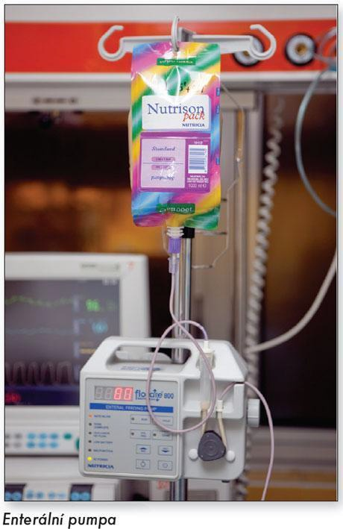
Kontinuální
• podávání z lahve či sáčku
–gravitačnim spádem
–enterální pumpou
• Rychlost výživy je
většinou určována v
mililitrech / hodinu
• Do enteralni pumpy
patři speciálni,
výrobcem doporučené
sety a vaky.

Slide 14
Druhy enterální stravy
Firemně připravené roztoky s definovaným složením:
• Polymerní EV
• Elementární a oligomerní EV
• Orgánově specifické formule EV

Slide 15
Vysokomolekulární–POLYMERNÍ
• Obsahuje nenatrávené molekuly bílkovin, tuků a částečně i polysacharidy
Indikace:
• Funkční trávicí systém
• Zachovaná resorpce ve střevě
Indikována u většiny pacientů

Slide 16
Nízkomolekulární–OLIOGOMERNÍ
• Směs naštěpených proteinů, oligosacharidů, triglyceridů,
• Vyžadují jen minimální trávení
• Snadná absorpce
Indikace:
• Zhoršená travicí a resorpční funkce GIT.
• Nespecifické střevní záněty
• Chronická pankreatitis
• Malabsorpce

Slide 17
Specializované
• Složení je přizpůsobeno orgánovému selhání
Indikace:
• Renální selhání
• Jaterní selhání
• Strava při kardio-respiračním selhání
• Výživa ovlivňující fce střev –s vlákninou
• Strava pro chronická onemocnění střev
• Strava pro N/K s chronickou ránou…

Slide 18
Nutriční podpora a funkce GIT
• Tolerance výživy na úrovni GIT
(Motilita, digesce a absorpce)
–Zvracení
–Gastrická rezidua
–Odpady z NGS
–Frekvence a charakter stolice
–Břišní distenze
–Intraabdominální tlak
–Protokolizace enterální výživy
• Polykání a riziko aspirace
–GUSS –Gugging Swalloving Screen
–FEES -flexibilní endoskopie polykání
–Polykací akt a videofluoroskopie

Slide 19
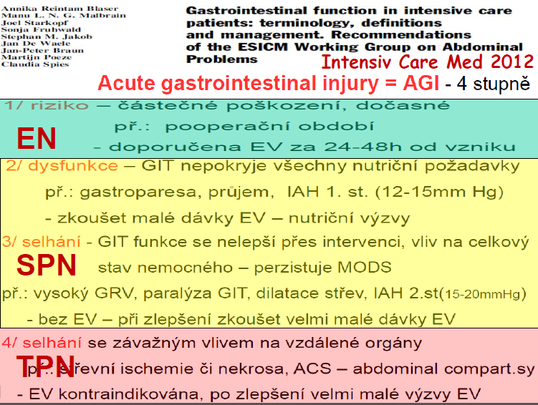

Slide 20
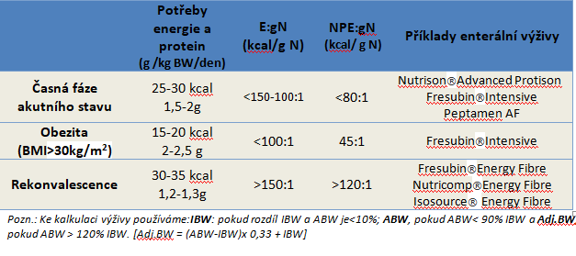
Přípravky EV podle fáze kritického stavu

Slide 21
Požadavky na EV v intenzivní péči
V akutním stavu preferovány stresové formule EV s poměrem E:gN, resp. NPE/gN <150 (100:1) k dosažení bílkovinných cílů!
Ve fázi rekonvalescence jsou preferovány přípravky EV- Energy a Energy HP (E:gN, resp NPE:gN >150 (120:1) k zajištění energie pro podpora anabolismu.

Slide 22
Sondová výživa na JIP (akutní stav)
Hodnoceno na denní dávku 1000ml
Fresubin intensive: 1220kcal/ 100gB; E:gN 76:1
Peptamen AF 1500kcal/ 94gB E:gN 100:1
Nutrison advanced Protison 1280kcal/ 75gB; E:gN 100:1
Nutrison protein plus MF 1280kcal/ 63gB; E:gN 128:1

Slide 23
Sondová výživa na JIP (rekonvalescence)
Hodnoceno na denní dávku 1000ml
Nutricomp HP Energy Fibre 1500kcal/75gB; E:gN 125:1
Nutrison Energy Multifibre 1500kcal/60gB; E:gN 150:1
Diben 1,5 HP (diabetický přípravek) 1500kcal/75gB E:gN 125:1

Slide 24
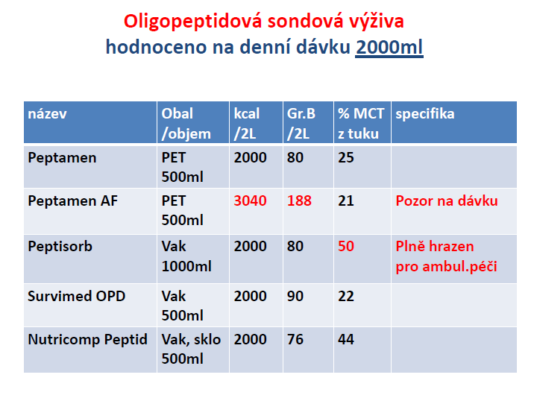

Slide 25
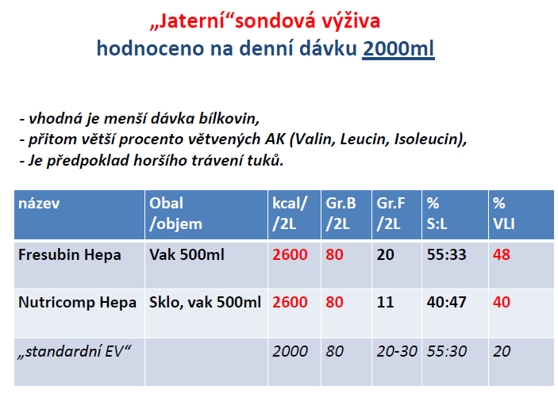
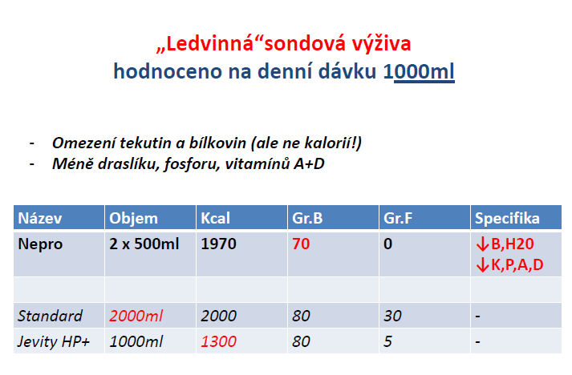

Slide 26
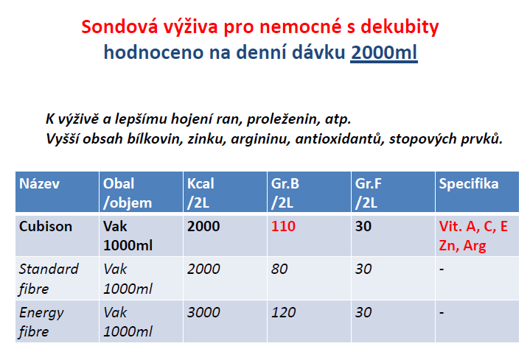

Slide 27
Děkuji za pozornost

